Slide 1
PCA
21500468 이규석

Slide 2
목차
서론: 데이터 변환
본론: PCA란?
결론: 정리

Slide 3
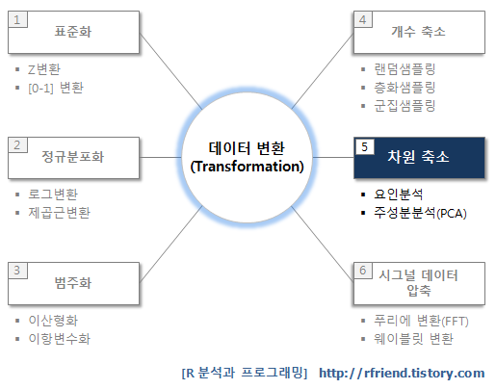
서론: 데이터 변환

Slide 4
본론: PCA란?
Principal Component Analysis (주성분 분석)
상관성이 높은 여러 변수들의 선형 조합으로 새로운 변수를 생성 (첫번째 주성분)
두번째 주성분으로는, 첫번째 주성분과는 상관성이 가장 낮은 형태로 조합
첫번째 주성분으로 설명되지 못하는 나머지 변동을 가장 잘 설명

Slide 5
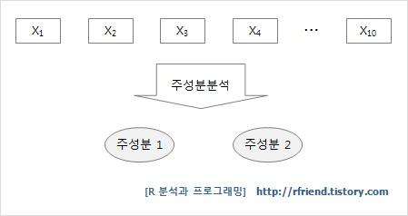
본론: PCA란?
PCA 왜 사용할까?
소수의 주성분만 사용가능
연산 속도 개선
다중공선성 문제 해결

Slide 6
본론: PCA란?
R 프로그래밍
데이터: 국내 증권회사의 주요 재무제표' (2007.3.31 기준)

Slide 7
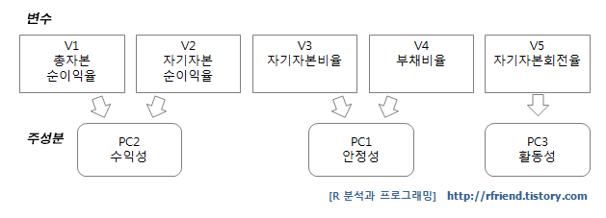
본론: PCA란?
R 프로그래밍
Notes:
사용자에 의해 정의 가능함.

Slide 8
본론: PCA란?
R 프로그래밍
PC1 = 0.076*V1_s - 0.394*V2_s + 0.569*V3_s + 0.559*V4_s2 - 0.447*V5_s )
PC2 = -0.779*V1_s - 0.565*V2_s - 0.162*V3_s - 0.196*V4_s2 - 0.086*V5_s )
위에서 구해진 standard devevaiton은 PCs의 분산을 의미하며, eigen value를 의미한다.

Slide 9
Question: 몇개의 PCs를 사용할 것인가?
There is no universal rules, it uses rule of thumb.
누적 기여율(설명된 분산의 누적 비율) 최소 (at least) 0.8이상
평균 분산보다 큰 PC만 선별하기(표준화한 데이터에 대한 상관관계행렬을 사용할 경우, 고유값이 최소 1보다 큰 PC)
Screen Plot을 그려봤을 때, 꺾이는 부분(elbow)이 있다면 elbow 지점 앞의 PC 개수 선택.

Slide 10
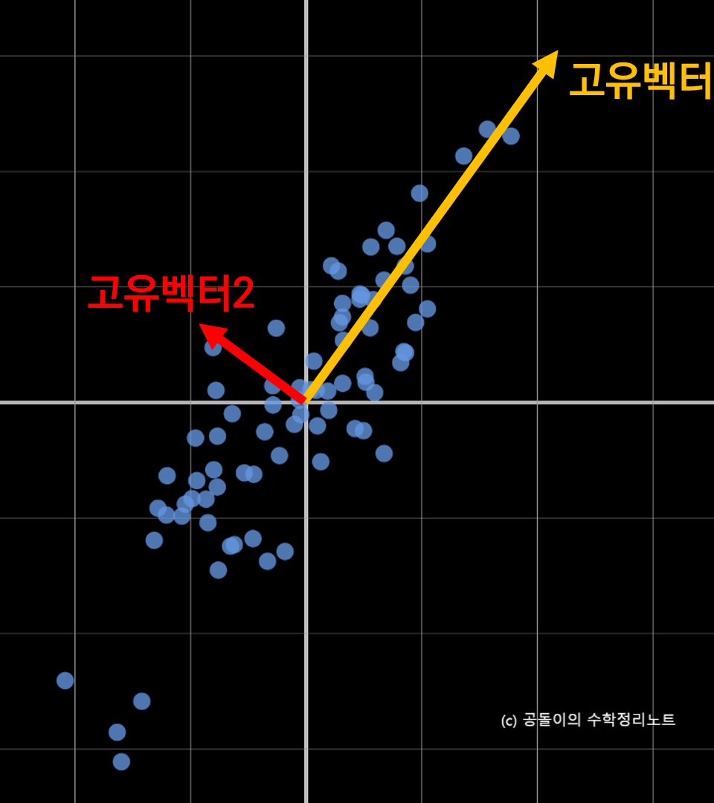
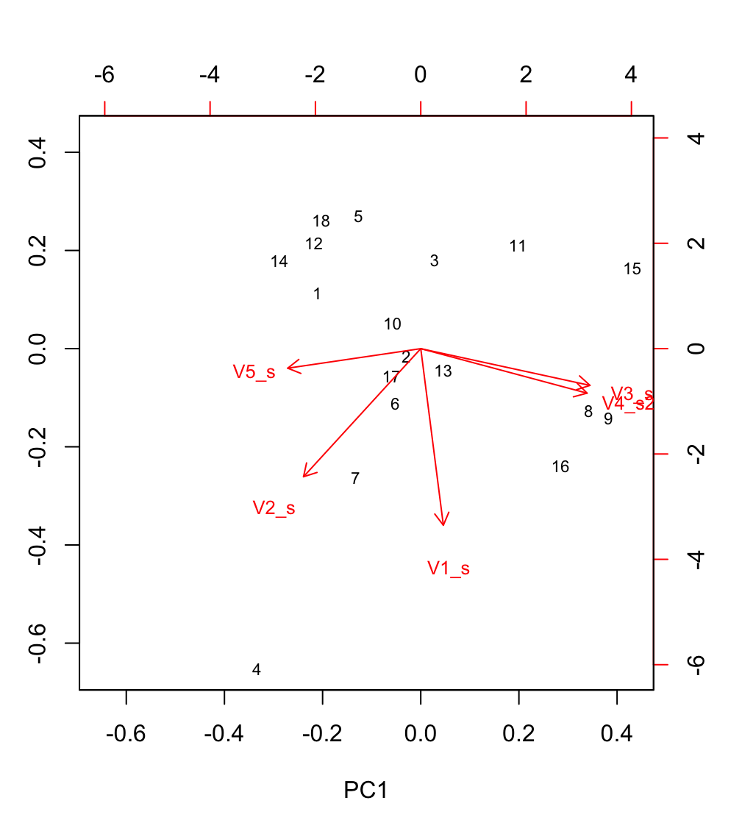
Notes:
고유벡터로 방향을 나타내고,
고유값으로 길이를 나타냄.

Slide 11
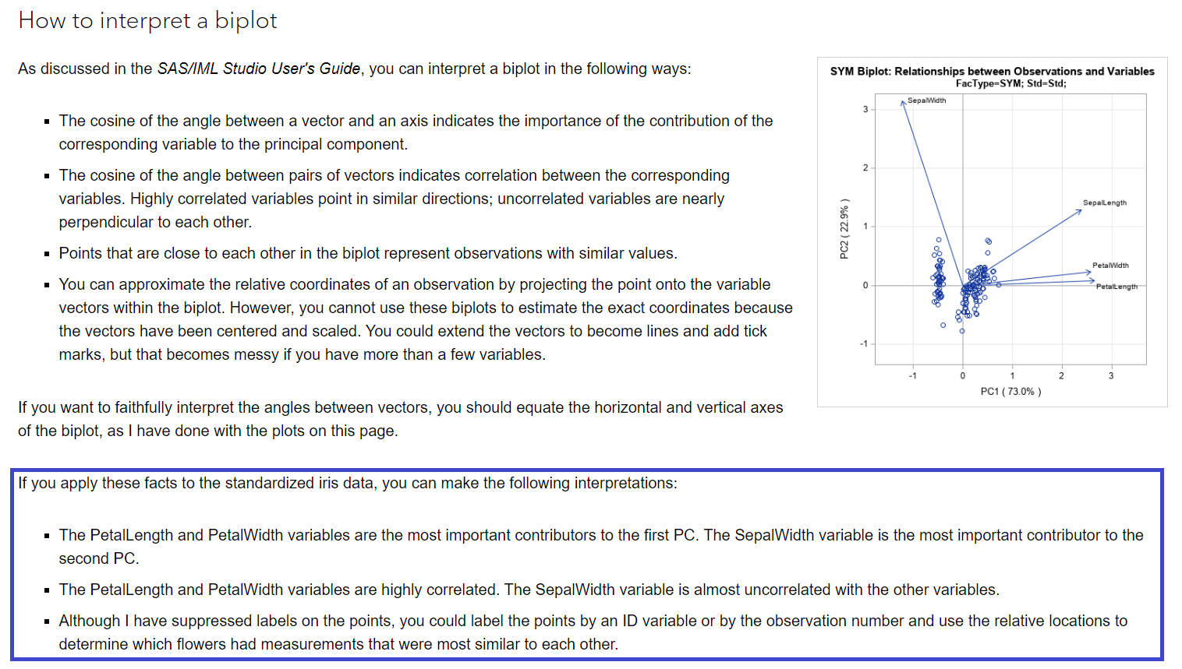
보충설명

Slide 12
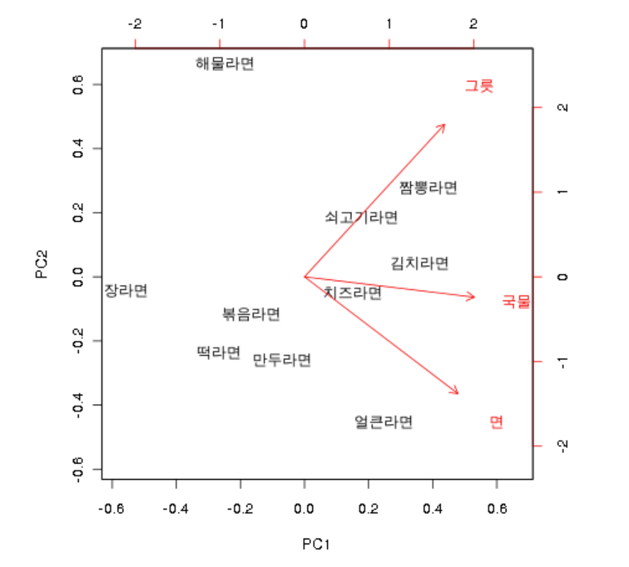
퀴즈
1) 라면의 종합평가에서 1위는 '짬뽕라면', 2위는 '김치라면' 으로 평가됐다면 어떤 요소가 라면 평가에 가장 영향을 끼쳤는가?
2) '해물라면'과 '얼큰라면'은 라면의 종합평가에서 어떤 변수의 영향을 많이 받았는가?
Notes:
1) 라면의 종합평가에서 1위는 '짬뽕라면', 2위는 '김치라면' 으로 평가됐다면 어떤 요소가 라면 평가에 가장 영향을 끼쳤는가?
: 국물
2) '해물라면'과 '얼큰라면'은 라면의 종합평가에서 어떤 변수의 영향을 많이 받았는가?
그릇 // 면

Slide 13
결론: 정리
PCA를 통해 주성분만으로, 데이터 분석 가능
→ 너무 많은 Feature가 존재할 때, 사용하면 좋겠다.
이러한 Dimension Reduction 기법이 현재 딥러닝 연구 분야에서도 활발히 이뤄지고 있다. (Data-efficient model)
선형대수학을 열심히 공부해야겠다.

Slide 14
감사합니다
참고자료: https://rfriend.tistory.com/61
https://angeloyeo.github.io/2019/07/27/PCA.html

